Slide 1



Slide 2

Häc vÇn
Bµi 26: ph - ­qu ­ ­

Slide 3
p - ph

Slide 4

p - ph
ph
«
phè

Slide 5
qu

Slide 6
qu
qu
ª
quª

Slide 7
p - ph
qu
ph
qu
ª
«
phè
quª

Slide 8
phµ
phÝ
phë
phµ
phÝ
phë

Slide 9
qu¹
quª
quÕ
qu¹
quª
quÕ

Slide 10
phµ
phÝ
phë
qu¹
quª
quÕ

Slide 11
p - ph
­qu
ph | «
phè
qu | ­ª
quª
phµ
phÝ
phë
qu¹
quª
quÕ

Slide 12
pha trµ
quª nhµ
phè cæ ­
qu¶ khÕ

Slide 13
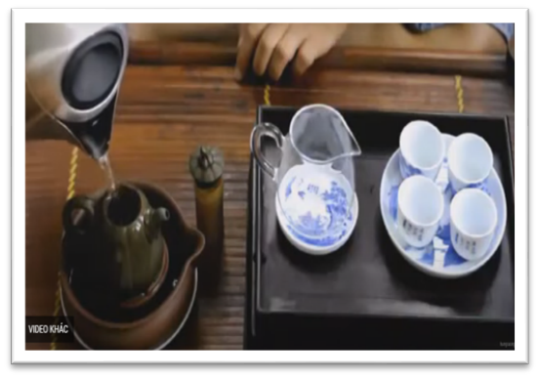

Slide 14
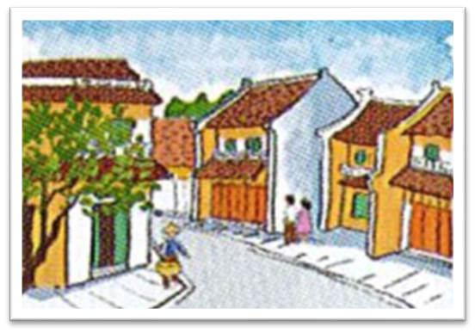

Slide 15


Slide 16
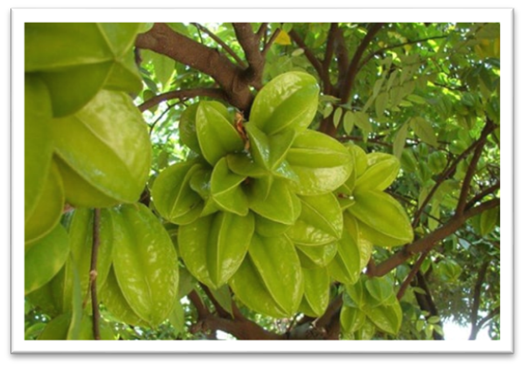

Slide 17
p - ph
­qu
ph | «
phè
qu | ­ª
quª
phµ
phÝ
phë
qu¹
quª
quÕ
pha trµ
quª nhµ
phè cæ
qu¶ khÕ

Slide 18

Thư giãn

Slide 19

Viết bảng con

Slide 20



Slide 21
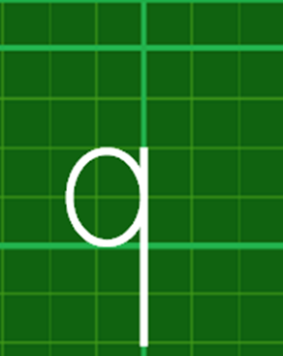


Slide 22
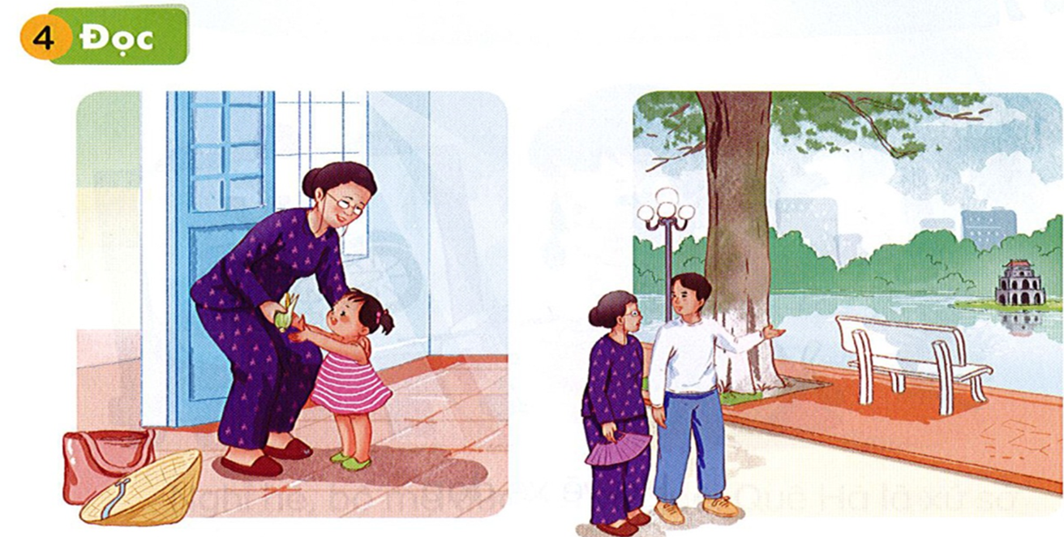

Slide 23

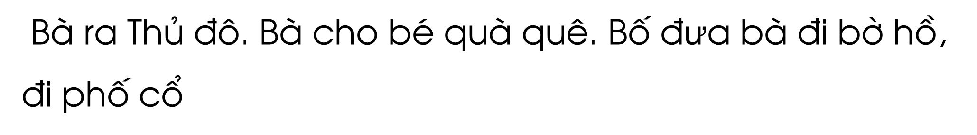

Slide 24
p - ph
­qu
ph | «
phè
qu | ­ª
quª
phµ
phÝ
phë
qu¹
quª
quÕ
pha trµ
quª nhµ
phè cæ
qu¶ khÕ
Bµ ra Thñ ®«. Bµ cho bÐ quµ quª. Bè ®ư­a bµ ®i bê hå,
®i phè cæ

Slide 25
TIẾT 2

Slide 26
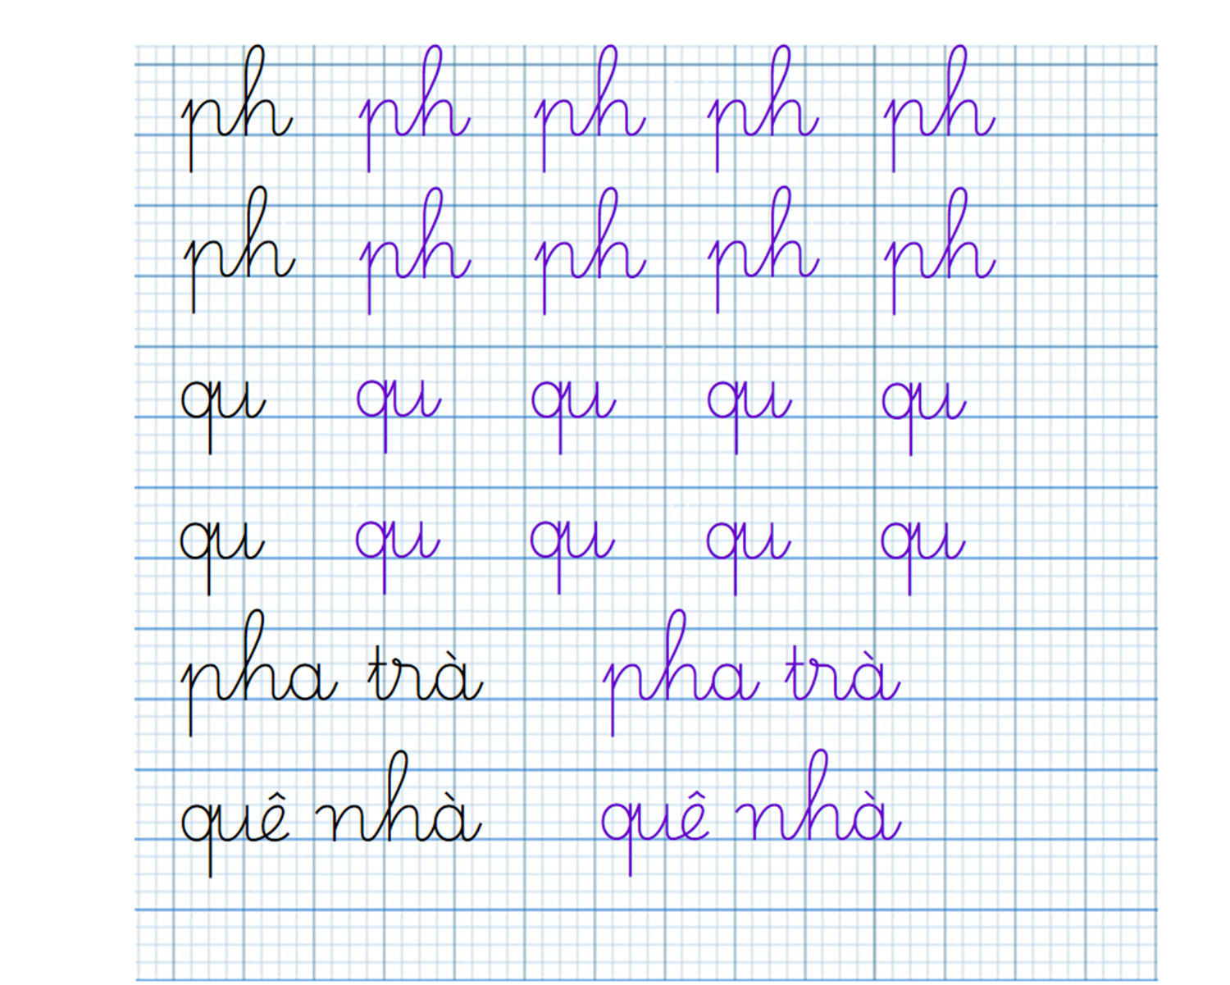

Slide 27

Cảm ơn
Quý thầy cô và các con.

